Slide 1
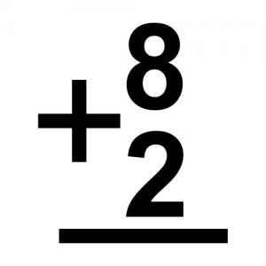



¿CUÁNTO HAY EN TOTAL?
HABILIDAD MATEMÁTICA
ADICIÓN
Autora: Psicóloga educativa Karen Marcela Herrera Chang
Autor pictogramas: Sergio Palao
Procedencia: ARASAAC (http://arasaac.org). Licencia: CC (BY-NC-SA)
Propiedad: Gobierno de Aragón
VAMOS

Slide 2
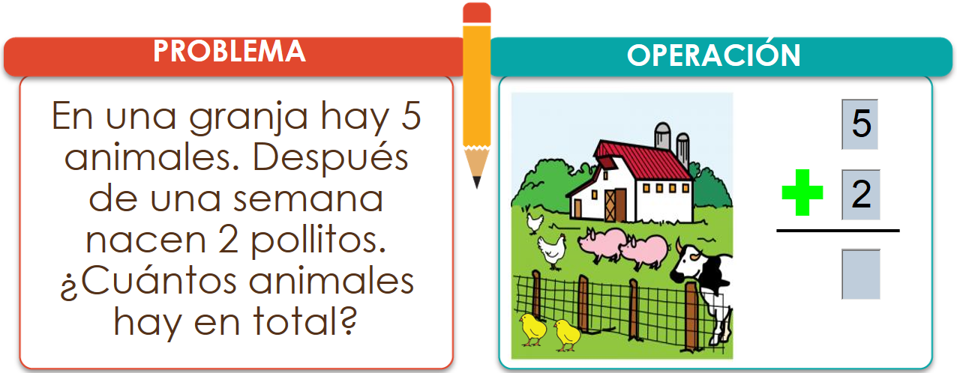
INSTRUCCIONES
LEE EL PROBLEMA, COLOCA LOS NÚMEROS PARA REALIZAR LA OPERACIÓN Y RESUELVE LA SUMA

Slide 3
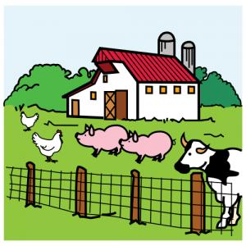

¿CUÁNTO HAY EN TOTAL?
1
PROBLEMA
OPERACIÓN
En una granja hay 5 animales. Después de una semana nacen 2 pollitos. ¿Cuántos animales hay en la granja?

Slide 4



¿CUÁNTO HAY EN TOTAL?
2
PROBLEMA
OPERACIÓN
En un árbol han crecido 6 naranjas. Después de unos días están creciendo 3 más. ¿Cuántas naranjas hay en total?

Slide 5




¿CUÁNTO HAY EN TOTAL?
3
PROBLEMA
OPERACIÓN
En la biblioteca hay 10 libros. Al día siguiente viene un niño y devuelve 2 de ellos. ¿Cuántos libros hay en en total?

Slide 6


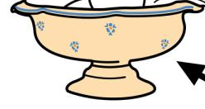
¿CUÁNTO HAY EN TOTAL?
4
PROBLEMA
OPERACIÓN
En un frutero hay 8 manzanas rojas. Luego mi madre trae 2 manzanas verdes. ¿Cuántas manzanas hay en el frutero?

Slide 7
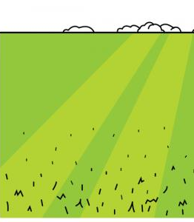



¿CUÁNTO HAY EN TOTAL?
5
PROBLEMA
OPERACIÓN
En un cesped han florecido 11 tulipanes. Después de unas semanas florecen 4 margaritas. ¿Cuántas flores hay en el cesped?

Slide 8
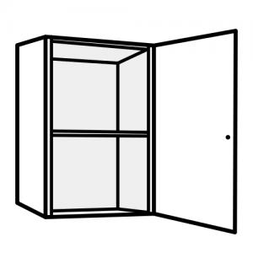
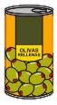

¿CUÁNTO HAY EN TOTAL?
6
PROBLEMA
OPERACIÓN
En un armario hay 12 latas de aceitunas.
Mi madre va al supermercado y compra 4 latas de pepinillos. ¿Cuántas latas hay en total?

Slide 9




¿CUÁNTO HAY EN TOTAL?
7
PROBLEMA
OPERACIÓN
En una caja de juguetes hay 15 pelotas guardadas. Luego se guardan 4 muñecas en la misma caja. ¿Cuántos juguetes hay guardados en la caja?

Slide 10
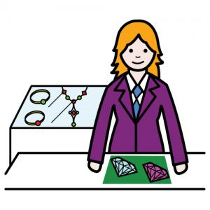


¿CUÁNTO HAY EN TOTAL?
8
PROBLEMA
OPERACIÓN
En una joyería, hay 15 pulseras. En la tarde le llegan 9 anillos más para vender. ¿Cuántas joyas tiene que vender la joyera?

Slide 11




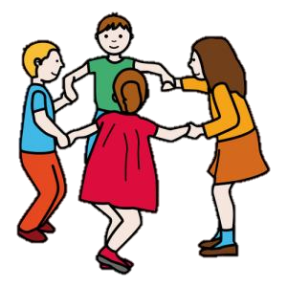



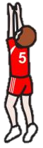


¿CUÁNTO HAY EN TOTAL?
9
PROBLEMA
OPERACIÓN
En un colegio, hay 14 alumnos/as en el patio. Antes de tocar la sirena, para entrar a clases, llegan 10 niños/as más. ¿Cuántos/as alumnos/as hay en el colegio?

Slide 12

¿CUÁNTO HAY EN TOTAL?
10
PROBLEMA
OPERACIÓN
En un edificio hay 20 viviendas con ventanas cuadradas. Luego de unos años construyen 8 viviendas más con ventabas circulare. ¿Cuántas viviendas hay en el edificio?

Slide 13

¡PERFECTO!
¡ERES GENIAL!
Autora: Psicóloga educativa Karen Marcela Herrera Chang
Autor pictogramas: Sergio Palao
Procedencia: ARASAAC (http://arasaac.org). Licencia: CC (BY-NC-SA)
Propiedad: Gobierno de Aragón

